Slide 1
Администрация
Новохопёрского муниципального района
ОТЧЁТ о социально-экономическом развитии Новохопёрского муниципального района Воронежской области за 2021 год и о задачах на 2022 год
Новохопёрск, 2022 г.

Slide 2
Демография
Численность постоянного населения района
В 2021 году:
- 537 чел.
36624 чел.
36087 чел.
Родилось
219 чел.
Умерло
849 чел.
Миграционная убыль
17 чел.
2020 год
2021 год
Продолжительность жизни за 2021 год по району составила 73,3 года:
у мужчин – 68,7 лет,
у женщин – 77 лет.

Slide 3
Занятость населения
По сравнению с уровнем 2020 года улучшилась ситуация на рынке труда. Этому способствовали ввод в эксплуатацию трёх свинокомплексов и создание новых рабочих мест в производств новых видов продукции на Ремонтно-механическом заводе.
По предварительным итогам переписано порядка 36 208 жителей района, при этом 1 680 сделали это самостоятельно.

Slide 4
Экономика
Общий объём инвестиций по территории муниципального района (млрд. руб.)
Снижение объёма инвестиций в 2021 году связано с тем, что ООО «Группа компаний Агроэко» завершила строительство трёх современных свинокомплексов.
Структура инвестиций в 2021 году:
320,5
млн. руб.
- инвестиции в промышленность
Динамика валового внутреннего продукта
по Новохопёрскому району (млрд. руб.)
(в сопоставимой оценке)
- инвестиции в сельское хозяйство
1 млрд.
275 млн. руб.
Темп роста к 2017 году 126,8 %
- прочие производства и бюджетные организации
418,7
млн. руб.

Slide 5
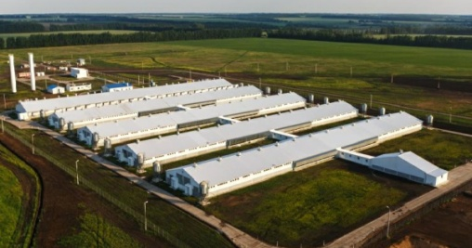
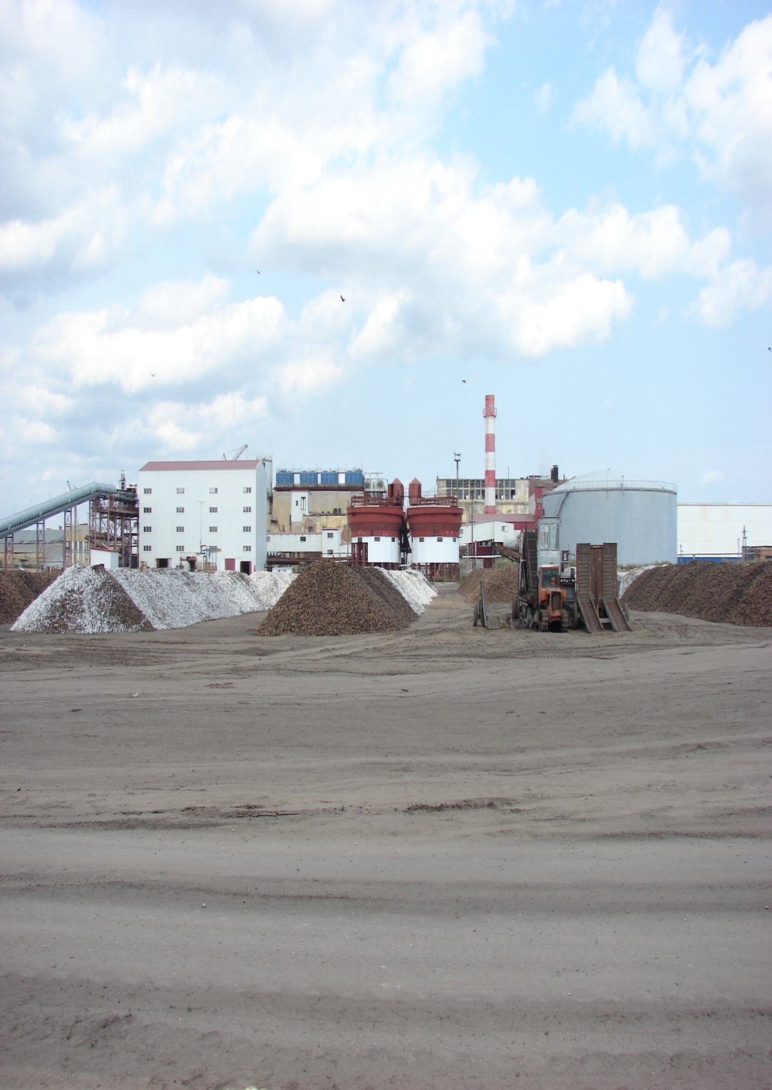
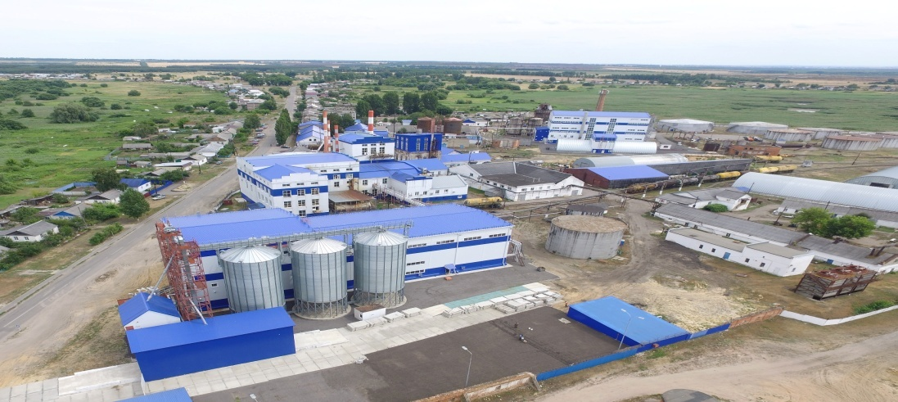
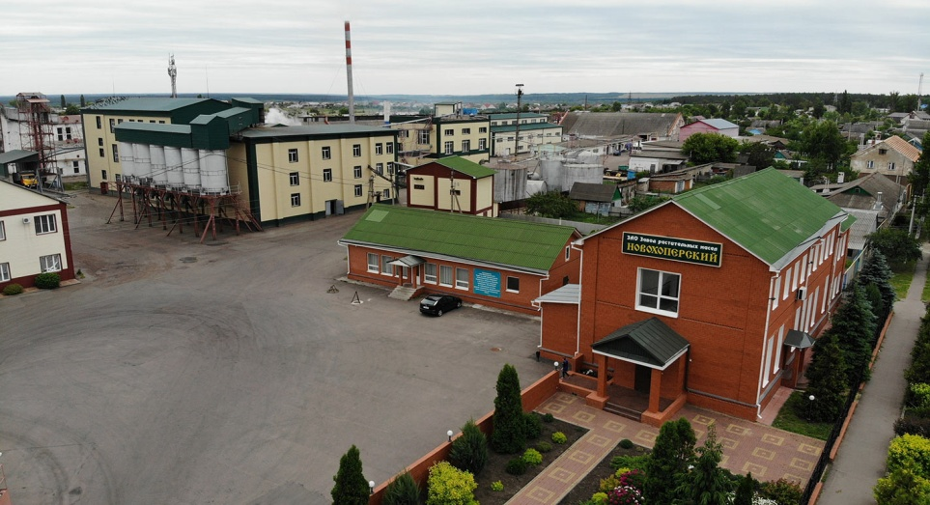
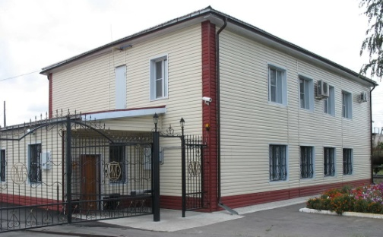
Промышленность
В 2021 году ООО «Группа компаний Агроэко» завершила строительство трёх свинокомплексов мощностью 15 584 т. свинины в живом весе в год каждый. За 5 лет наибольший объем инвестиций привлечен за счёт проектов этой компании и составил 7,6 млрд. руб. Производство мяса в живом весе с 15,4 тыс. т. в 2017 году выросло до 50,5 тыс. т. в 2021 году.
Елань-Коленовский сахарный завод за прошлый год освоил 129 млн. руб. инвестиций.
В 2021 году отмечено снижение объёмов производства сахара, что связано со снижением объемов заготовки сахарной свёклы для переработки. Однако отгружено товаров собственного производства, выполнено работ и услуг собственными силами на сумму 6,1 млрд. руб., или 163,3% к 2020 году.
.
Объем инвестиций ООО «Этанол Спирт» в 2021 году составил 152 млн. руб.
За 2021 год выработано этилового ректификованного спирта в объёме 2млн. 20 тыс. дал. (122,6%), в т.ч. этилового спирта «Люкс» в объеме 1,6 млн.дал. (310%) на общую сумму 1,2 млрд. руб. (140%). Темп роста промышленного производства в сопоставимых ценах составил 167,7 %.
ООО «ЗРМ» в 2021 году отгрузило товаров собственного производства, выполнило работ и услуг на сумму 958,4 млн. руб., что составляет 100% к соответствующему периоду прошлого года. Произведено растительного масла 8037 т.
РМЗ с начала 2021 года отгружено продукции на сумму 220,2 млн. руб., что составило 142,8% к 2020 году. Произведено нестандартизованного оборудования в количестве 1589т. Изготовлено 73,8 тыс. шт. ручного инструмента на сумму 171,8 млн. руб.

Slide 6
Сельское хозяйство
В 2021 году всеми хозяйствами района произведено продукции на сумму более
6,5 млрд. руб. (в ценах 2020 года), в том числе производство животноводческой продукции на сумму более 4 млрд. руб., производство растениеводческой продукции – 2,5 млрд. руб.
Производство Переработка

Slide 7
Предпринимательство. Торговля
В 2021 году оказана финансовая поддержка СМСП на сумму 14,6 млн. руб.
Оборот розничной торговли через все каналы реализации
Структура потребительского рынка, ед.
Оборот общественного питания
Объем бытовых услуг населению

Slide 8
Доходы консолидированного бюджета
+85,2%

Slide 9
Отработка недоимки в консолидированный бюджет

Slide 10
Расходы консолидированного бюджета
Динамика исполнения расходной части консолидированного бюджета, млн. руб.
Межбюджетные трансферты поселений, млн. руб.
На финансирование отраслей социальной сферы за 2021 год направлено 58,9% расходов бюджета района

Slide 11
Имущественные и земельные отношения
В реестре муниципальной собственности на начало 2022 года значится 329 объектов, из них: 172 объекта, 98 сооружений и 59 земельных участков.
В реестре, предназначенном для предоставления субъектам МСП, значится 78 объектов, из них 64 объекта уже предоставлены в аренду.

Slide 12
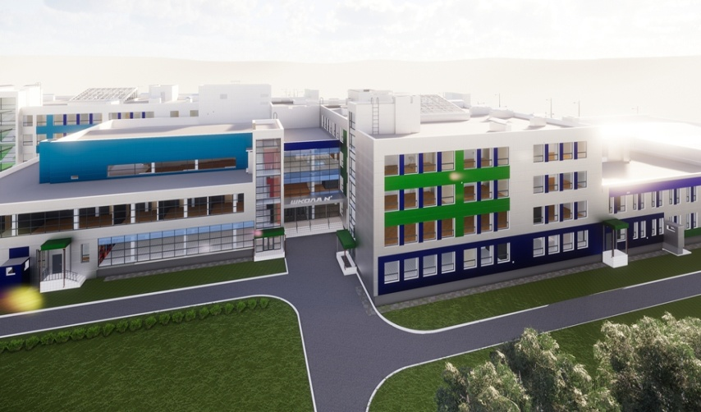
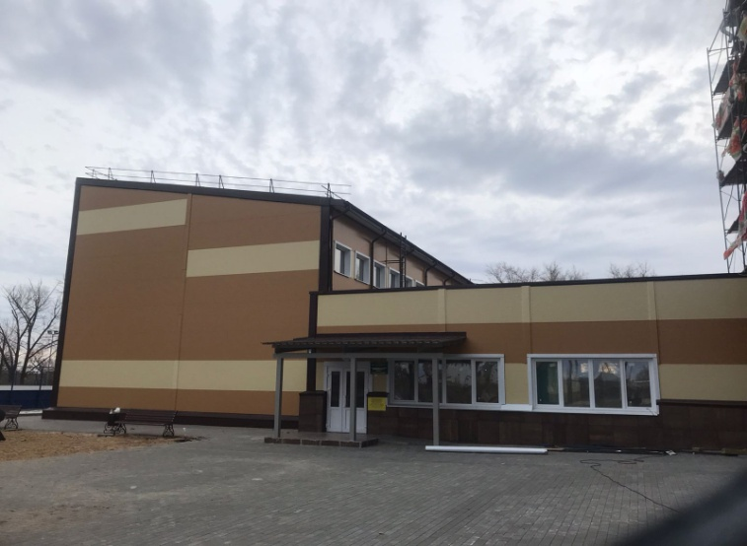
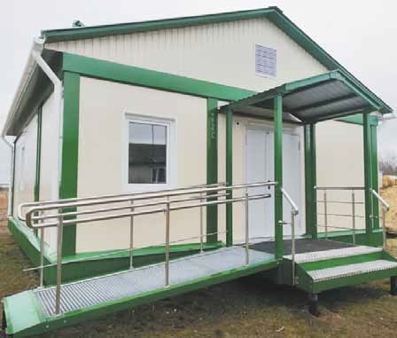
Строительство, ЖКХ, благоустройство
Начато строительство новой школы
в г. Новохопёрске им. В.Т. Петрова
Построен спортзал в Елань-Коленовской школе №2
Построены :
межпоселковый газопровод от п. Долиновский до п. Соколовский, п. Желтые пруды,
газораспределительные сети п. Соколовский, п. Желтые Пруды, п. Карачановский, протяженность которых 17 км.;
газопровод низкого давления по ул. Советской в с. Пыховке протяженностью 1,2 км.
С 2018 года отмечается рост
жилищного строительства.
Если в 2018 году эта цифра составляла 5700 м2, в 2021 году введено 7671 м2 жилья.
Построены модульные ФАПы в с. Троицком и с. Бурляевке

Slide 13
Строительство, ЖКХ, благоустройство
В 2021 году продолжено строительство системы водоснабжения в Коленовском сельском поселении (1 пусковой комплекс) (2-я и 3-я очереди строительства).
В 2022 году -строительство четвёртой очереди.
Начата реконструкция и строительство объектов водоснабжения городского поселения – город Новохопёрск (водозабор). В 2022 году – продолжение реализации проекта.
Реконструкция систем водоснабжения в 2021 году
Реализован проект по реконструкции системы водоснабжения в с. Алфёровке протяженностью 15 км.
Поэтапно производится замена водосетей в пос. Михайловском.
В пос. Лепёхинка Терновского сельского поселения обновлён водопровод.
Заменены водонапорные башни в пос. Долиновском, Новопокровка, Централь, с. К-Садовка. Обновлены колодцы в с. Пыховке, р.п. Елань-Коленовском, с. Троицком, пос. Полежаевском, пос. Некрылово.
Подготовлен и отправлен проект на подключение сетей р.п. Елань-Коленовского к водозабору с. Елань-Колено на прохождение государственной экспертизы

Slide 14
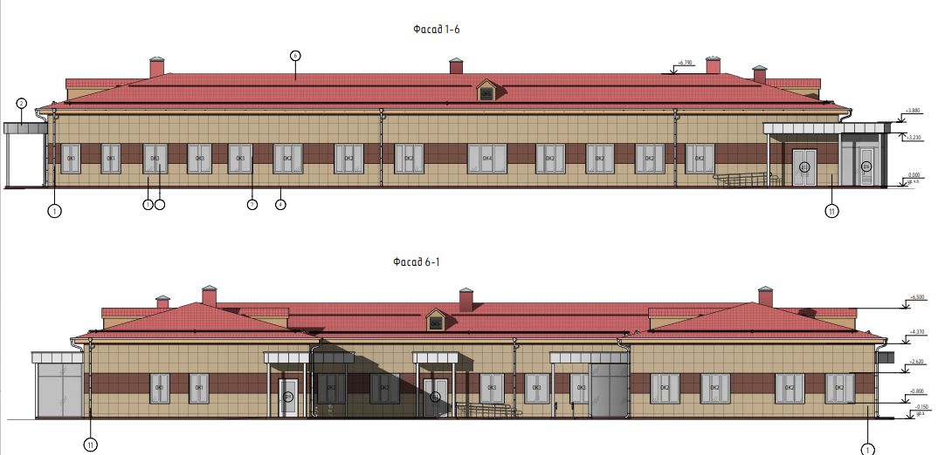
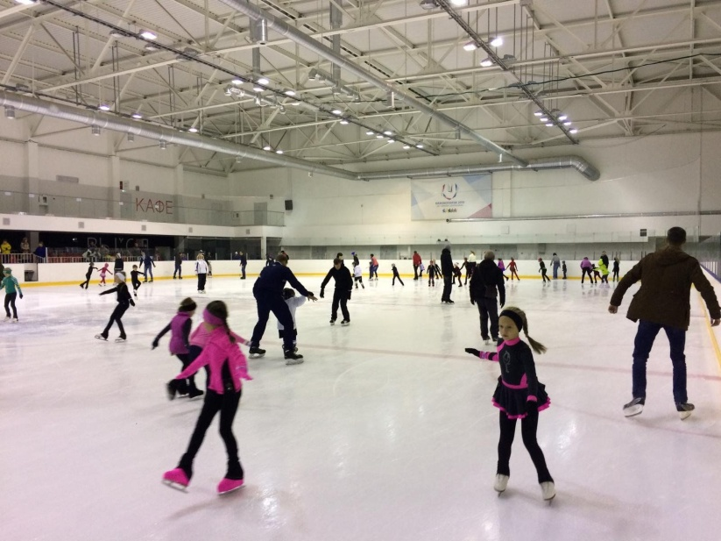
Строительство, ЖКХ, благоустройство
Еще в 2019 году собраны исходные данные на проектирование детской поликлиники в городе Новохопёрске.
В 2020 году разработана проектно-сметная документация.
В 2021 году объект прошел государственную экспертизу и включен в реестр Минстроя РФ объектов повторного применения.
В 2023 году ожидаем начала строительства.
В 2019 -2021 годах велась разработка проектной документации на строительство тренировочного катка в р.п. Елань-Коленовском, которая сейчас проходит госэкспертизу.

Slide 15
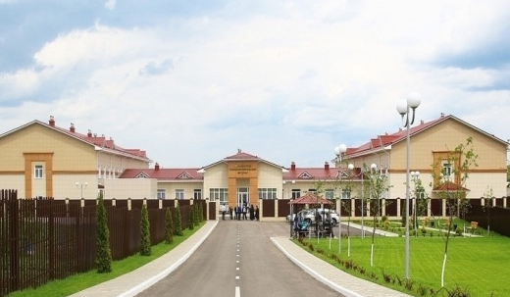
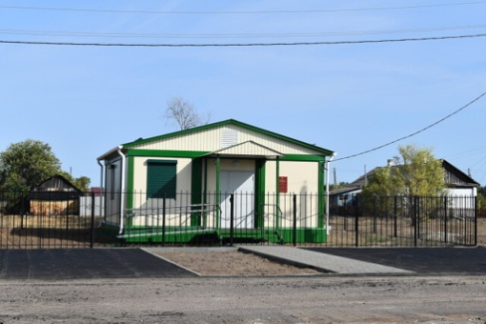
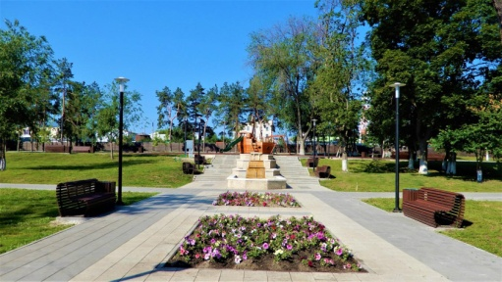
Строительство, ЖКХ, благоустройство
2017-2021 годы - пятилетка строительства и благоустройства
Интернаты:
ФАПы:
Парки, скверы, зоны отдыха:
Дом-интернат в с. Ярки
в сёлах:
Алфёровке,
Бурляевке,
Пыховке,
Троицком
парк «Городской сад», смотровая площадка, набережная ,
«Крымская горка»
в г. Новохопёрске;
центральная площадь и территория возле КСК «Кристалл» в р.п. Елань-Коленовском
Психоневрологический интернат в с. Алфёровка
в посёлках:
Михайловском
Половцево
Некрылово
в сёлах:
Пыховке,
Подгорном ,
Ярки (возле дома-интерната)
в посёлках:
Централь,
Терновский,
Новопокровский,
Полежаевский.

Slide 16
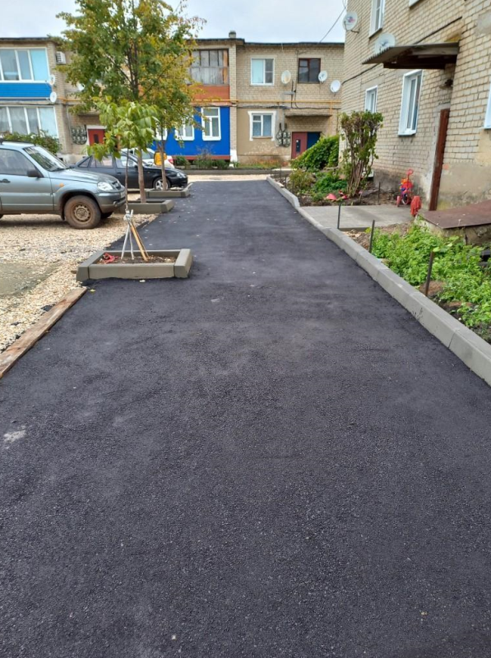
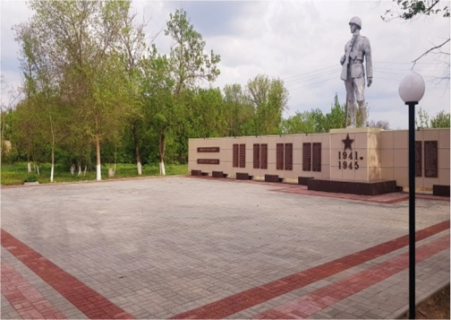
Строительство, ЖКХ, благоустройство
Придомовые территории:
Тротуары:
Памятники и прилегающие к ним территории:
в пос. Новохопёрском по пер. Пушкина;
в микрорайоне Краснотал, на ул. Спортивной и в пер. Садовый
р.п. Елань-Коленовского
в г. Новохопёрске,
р.п. Новохопёрском,
в р.п. Елань-Коленовском,
с. Елань-Колено,
с. Алфёровке,
с. Пыховке,
пос. Полежаевском
в сёлах:
Пыховке,
Бурляевке,
Троицком,
Елень-Колено,
Подосиновке
в посёлках:
Новопокровском,
Ленинском,
Долиновском,
Централь,
Терновском.
В 2022 году планируется в с. Красном реконструировать площадь возле КСК «Звездный», а в с. Троицком благоустроить территорию на ул. Дзержинской и отремонтировать военно-мемориальный комплекс.

Slide 17
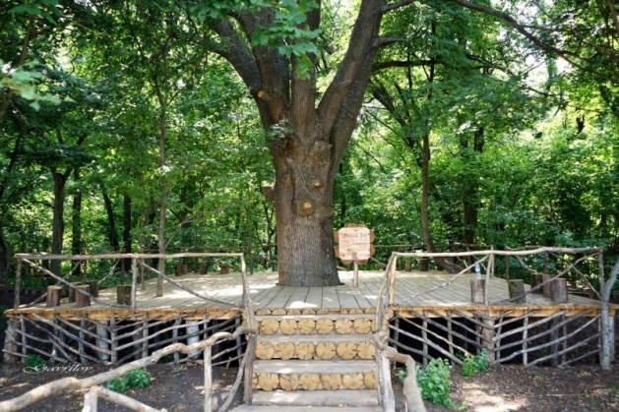
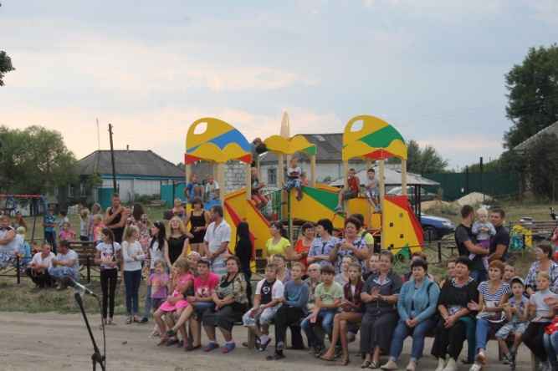
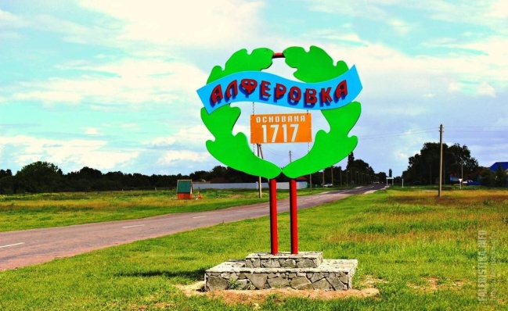
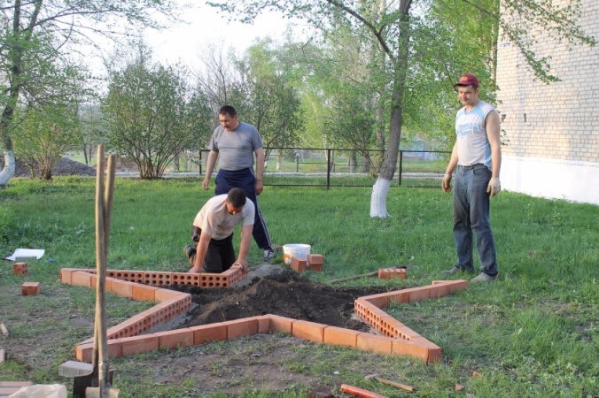
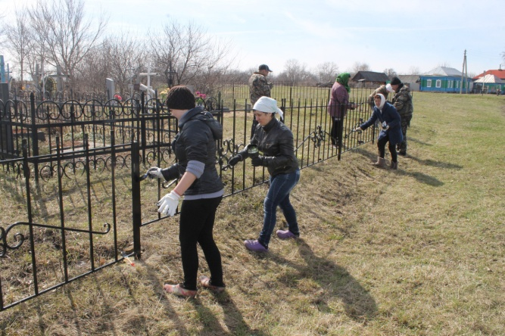
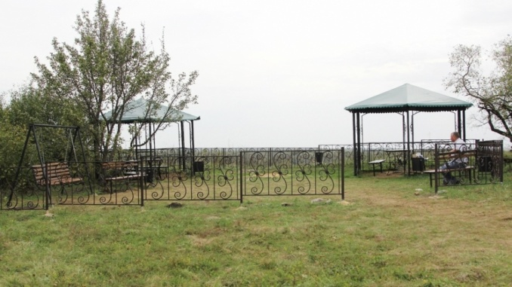
Строительство, ЖКХ, благоустройство
Новохопёрский район первым в области, да и в России, опробовал на себе реализацию проекта по комплексному обустройству села на примере села Алфёровки.
Начали с малых дел при непосредственном и активном участии самих алфёровцев

Slide 18
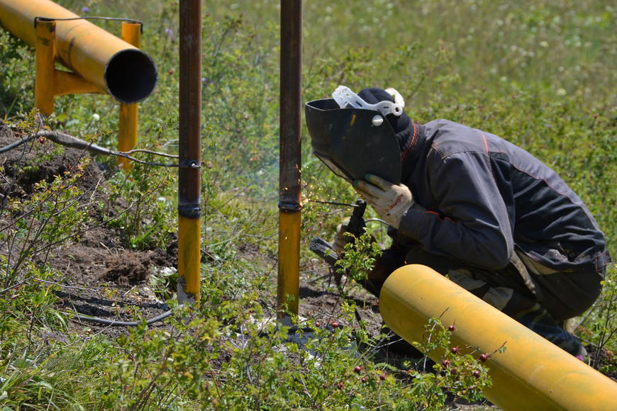
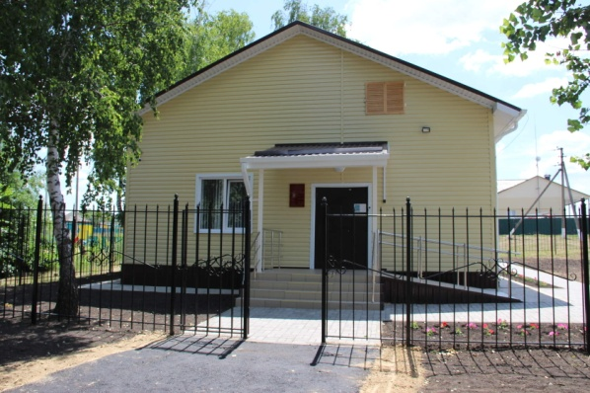
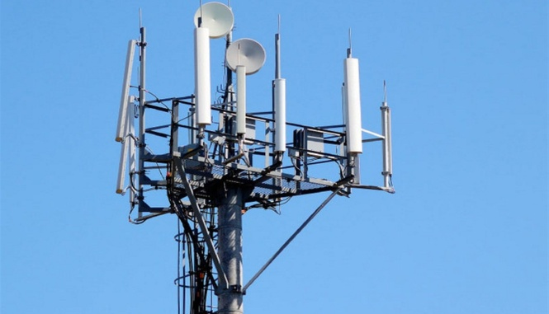
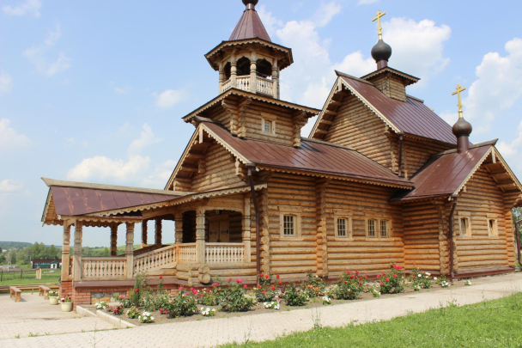
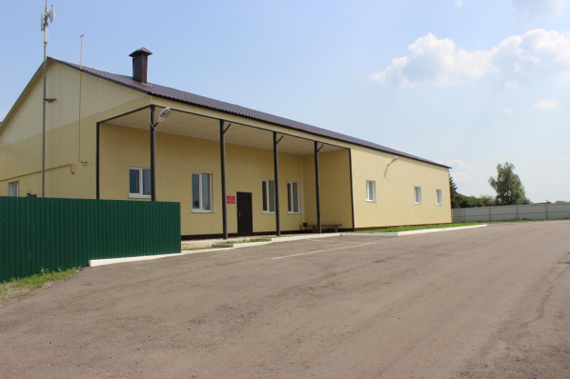
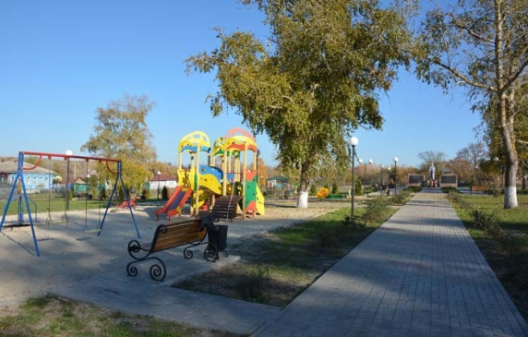
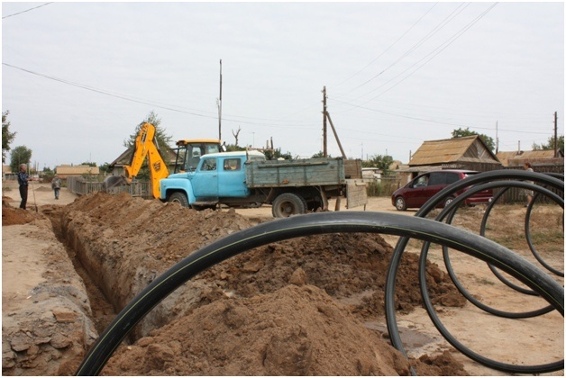
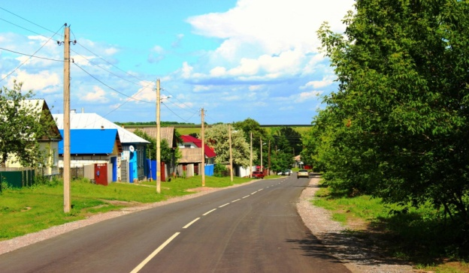
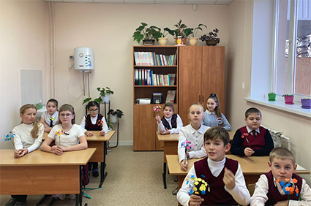
Строительство, ЖКХ, благоустройство
Далее проекты стали более масштабными и серьёзными

Slide 19
Дороги
За 5 лет за счёт субсидий из областного бюджета и средств дорожных фондов поселений
на 443,5 млн. руб. отремонтировано 189 км дорог местного значения.
За 5 лет отремонтировано 91,8 км дорог регионального значения.

Slide 20
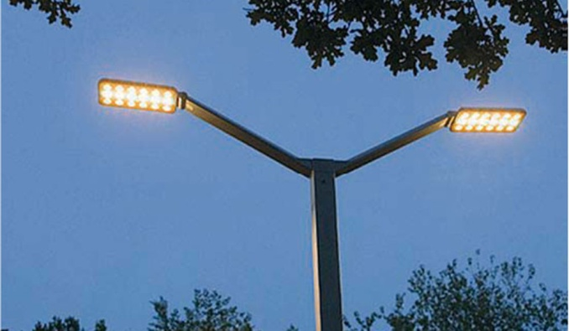
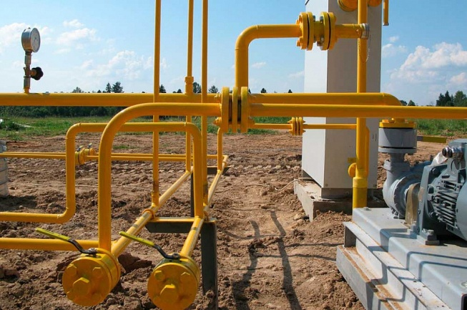
Уличное освещение и газификация
- протяженность освещенных улиц доведена до 90,9%.
- газифицировано 97% домовладений от подлежащих газификации

Slide 21
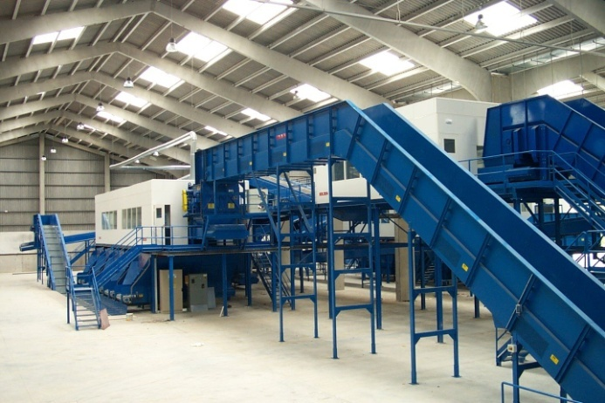
ЖКХ
В ноябре 2021 года департамент природных ресурсов и экологии Воронежской области заключил государственный контракт на разработку проектной документации на строительство IV секции полигона ТКО и мусоросортировочного комплекса. Определился победитель торгов, которому предстоит в срок до 15 ноября 2022 года провести инженерные изыскания, разработать проектную документацию, провести необходимые госэкспертизы.
На 2022 год планируется:
продолжение реализации проектов по реконструкции систем водоснабжения в городском поселении – г. Новохопёрск, Коленовском и Михайловском сельских поселениях;
запустить проект по присоединению водосетей Коленовского городского поселения к новому водозабору в с. Елань-Колено;
сделать проект на реконструкцию системы водоснабжения в с. Ярки;
сделать корректировку проекта городского поселения -г. Новохопёрск (водопроводные сети).
Остается проблемным вопросом реализация проекта по реконструкции канализационных сетей, канализационной насосной станции и очистных сооружений в г. Новохопёрске. Планируемый срок проектирования - 2023 -2024годы.

Slide 22
Образование, молодежная политика
Муниципальные образовательные
учреждения района
На деятельность образовательной сферы района направлено 702 млн.руб., из которых 193,4 млн.руб. – средства районного бюджета
Итоги рейтингования и инновационная образовательная деятельность
ТОП -50, ТОП-30
Инновационные площадки
МБДОУ «Новохопёрский центр развития ребёнка «Пристань детства»
МБДОУ «Елань-Коленовский детский сад общеразвивающего вида №1»
Стажировочные площадки
МБДОУ «Елань-Коленовский детский сад общеразвивающего вида № 1»
«Елань-Коленовская школа №2»
Новохопёрская школа №2
Новохопёрская школа №91
МБДОУ «Новохопёрский центр развития ребёнка «Пристань детства»
МОУ «Новохоперская гимназия №1
МБДОУ «Новохопёрский центр развития ребёнка «Пристань детства»
МОУ «Новохоперская СОШ №91»

Slide 23
Образование, молодежная политика
Общий объём средств, направленный на реализацию муниципальной программы «Развитие образования» за пятилетний период , составил 2,6 млрд. руб.

Slide 24
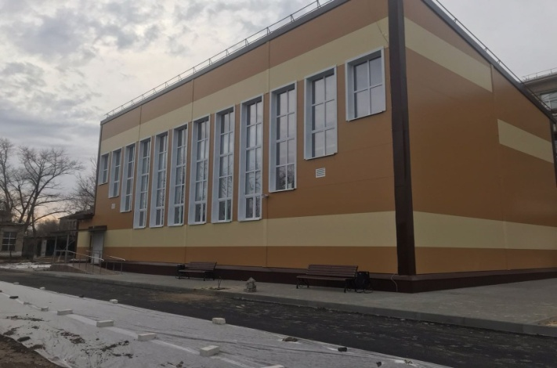
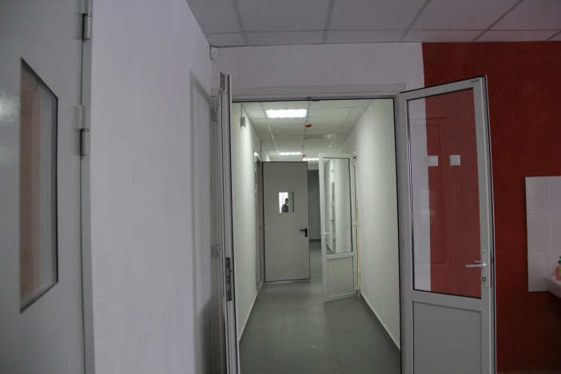
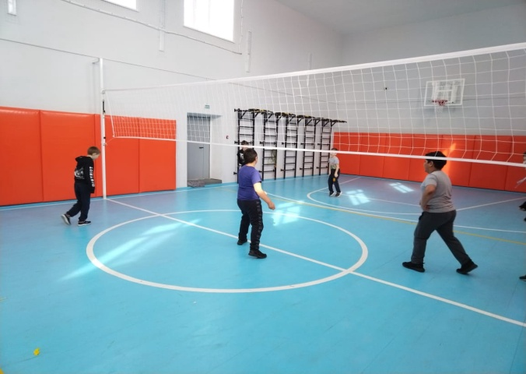
Образование, молодежная политика
В 2021 году:
- начато строительство новой школы в г.Новохопёрске;
- в МБОУ «Елань-Коленовская СОШ №2»: построен спортивный зал; закончен третий этап капитального ремонта; благоустроена пришкольная территория;
- капитально отремонтирована МКОУ «Алфёровская ООШ»;
отремонтирован спортивный зал в МКОУ «Центральская СОШ»;
- по программе софинансирования «50% на 50%» произведены ремонты в пяти образовательных организациях района на сумму 7,5 млн. руб.
разработана проектно-сметная документация на строительство учебно-тренировочного катка в р.п. Елань-Коленовском. Проект проходит экспертизу.
-разработана и направлена на госэкспертизу проектно-сметная документация на капитальный ремонт МОУ «Елань-Коленовская СОШ №1»

Slide 25
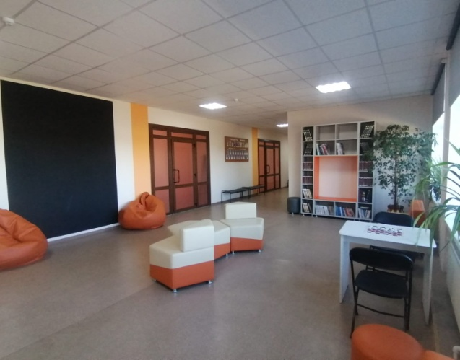
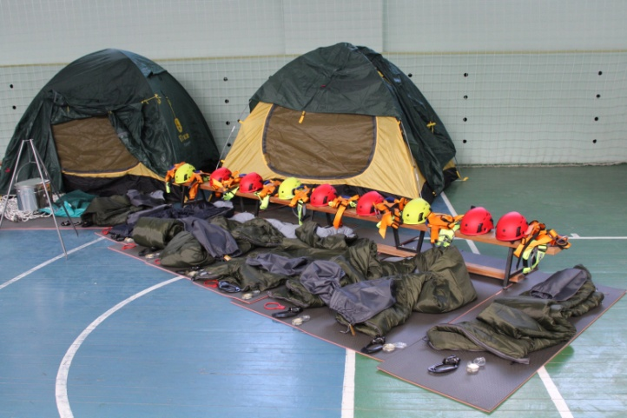
Образование, молодежная политика
Национальный проект «Образование»
Федеральный проект «Современная школа»: в шести школах района отремонтированы помещения, закуплено оборудование и поставлена новая мебель в Центры «Точка роста» на общую сумму 22, 4 млн. руб.
Федеральный проект «Успех каждого ребенка»: с 01.09.2021 года открыто 465 новых мест дополнительного образования детей технической, естественнонаучной, туристско-краеведческой направленностей в пяти общеобразовательных организациях. Приобретено оборудование свыше чем на 3 млн. руб.
Федеральный проект «Цифровая образовательная среда»: две школы получили оборудование на общую сумму 4,3 млн. руб.

Slide 26
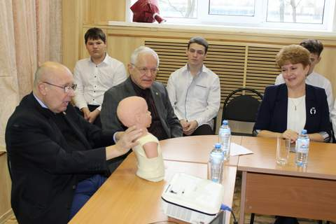
Образование, молодежная политика
Заключены договоры о сетевом взаимодействии с четырьмя ВУЗами:
-Воронежским государственным медицинским университетом имени Н.Н. Бурденко;
- Воронежским государственным аграрным университетом имени Императора Петра I;
- Воронежским государственным техническим университетом;
- Воронежским государственным университетом инженерных технологий.
В 2019 году на базе Новохопёрской гимназии создан межрайонный центр медицинского образования и науки.
Во всех школах района:
- 100% школьников обеспечены горячим питанием;
- созданы условия для доступа к высокоскоростному интернету и электронным образовательным ресурсам;
- организовано регулярное транспортное обслуживание детей.

Slide 27
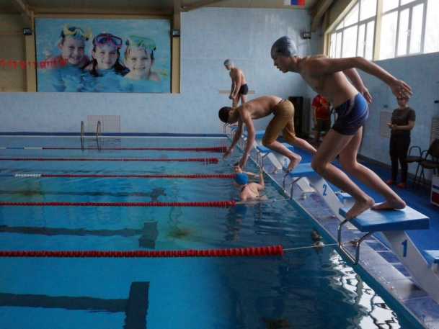
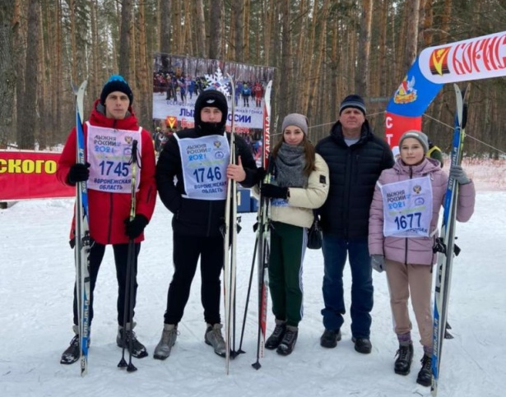
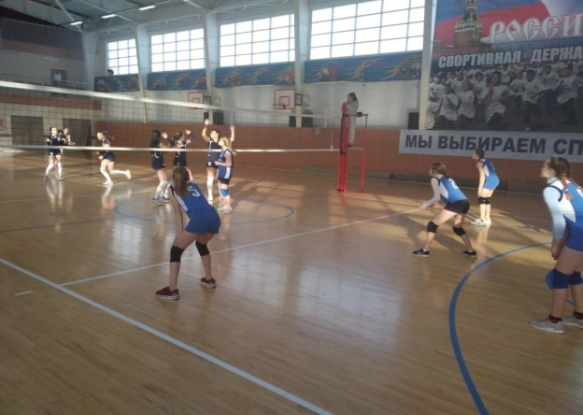
Физкультура и спорт
В минувшем году на развитие физической культуры и спорта израсходовано
19,5 млн. руб.
Доля населения, систематически занимающегося физической культурой и спортом, составила 53,7%, обучающихся
Проведено 55 спортивных мероприятий.
Приняли участие в выполнении нормативов комплекса ГТО - 2290 чел., из них выполнили нормативы на золотой знак - 340 чел., серебряный знак - 330 чел.,
бронзовый знак - 354 чел.

Slide 28
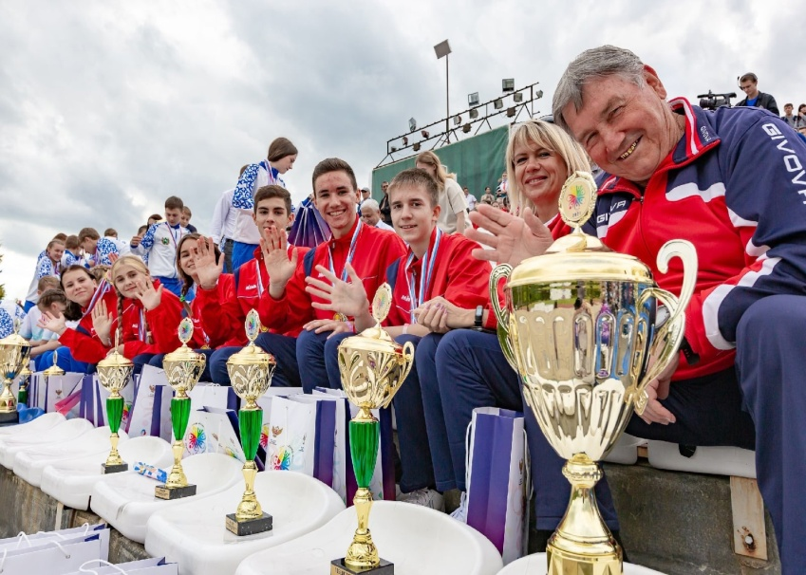
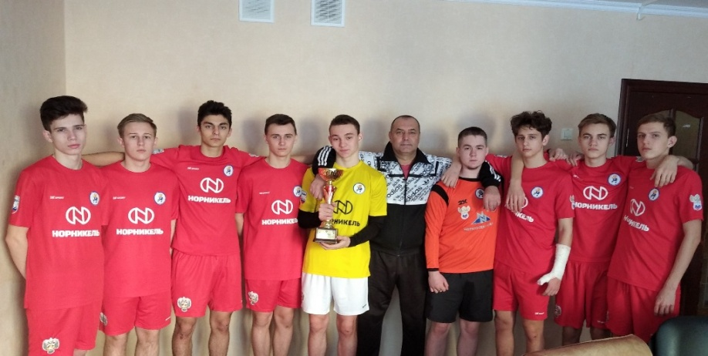
Физкультура и спорт
Команда спортсменов Краснянской школы в очередной раз стала победителем Всероссийских соревнований «Президентские состязания» в г. Анапе, заняв первое место среди лучших команд страны из 82 регионов. Воспитанники Капанадзе Б.Л. принимают участие в этих состязаниях на протяжении последних 25 лет, в которых 12 раз становились призёрами и победителями.
Футбольная команда «Вектор» стала победителем финала Всероссийских соревнований Центрального Федерального округа в рамках общероссийского проекта «Мини-футбол - в школу».
По итогам конкурса на лучшую постановку работы по организации отдыха, оздоровления и трудовой занятости детей и подростков в 2021 году в категории администраций муниципальных районов и городских округов, в которых численность детей школьного возраста от 3 до 5 тыс. чел., администрация Новохопёрского муниципального района заняла второе место.

Slide 29
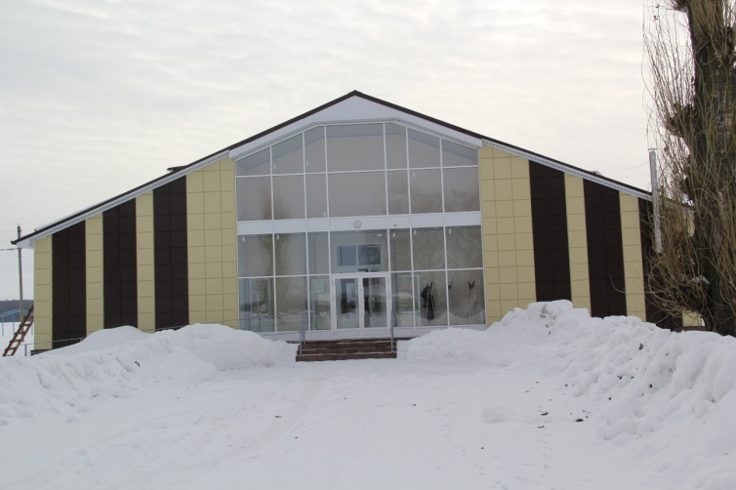
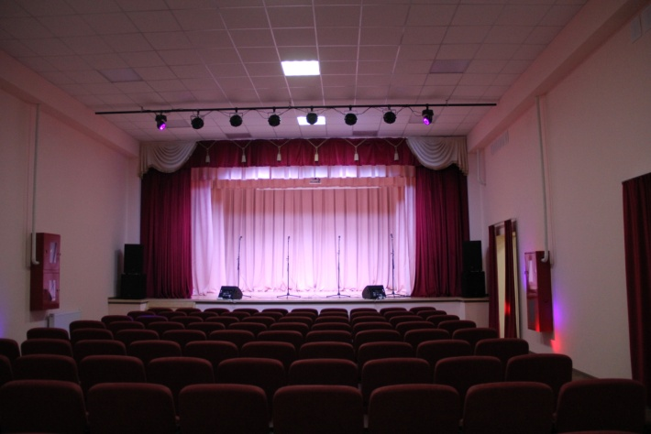
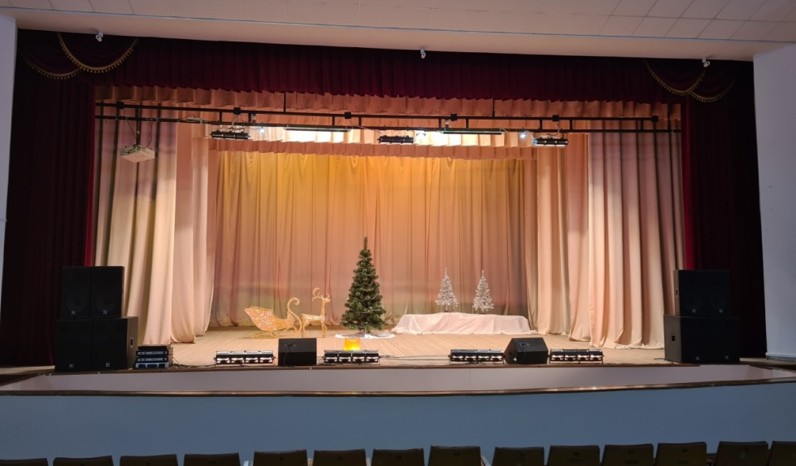
Культура
Проведен капитальный ремонт в Новопокровском сельском доме культуры. СДК оснастили современным звуковым, световым, интерактивным оборудованием, одеждой сцены, мебелью.
Обновлена сцена Культурно-досугового центра г.Новохопёрска. Закуплено световое, звуковое оборудование на сумму 2,5 млн. руб.
В 2021 году в рамках реализации национальной программы «Цифровая экономика РФ» еще шесть библиотек подключены к оптоволоконному интернету.
В декабре 2021 года в районе начата реализация Всероссийского проекта «Пушкинская карта».
Подготовлена проектно-сметная документация на капитальный ремонт Пыховского и Терновского домов культуры.
В 2022 году ожидается приобретение и установка новых кресел в зрительный зал Новохопёрского КДЦ.

Slide 30
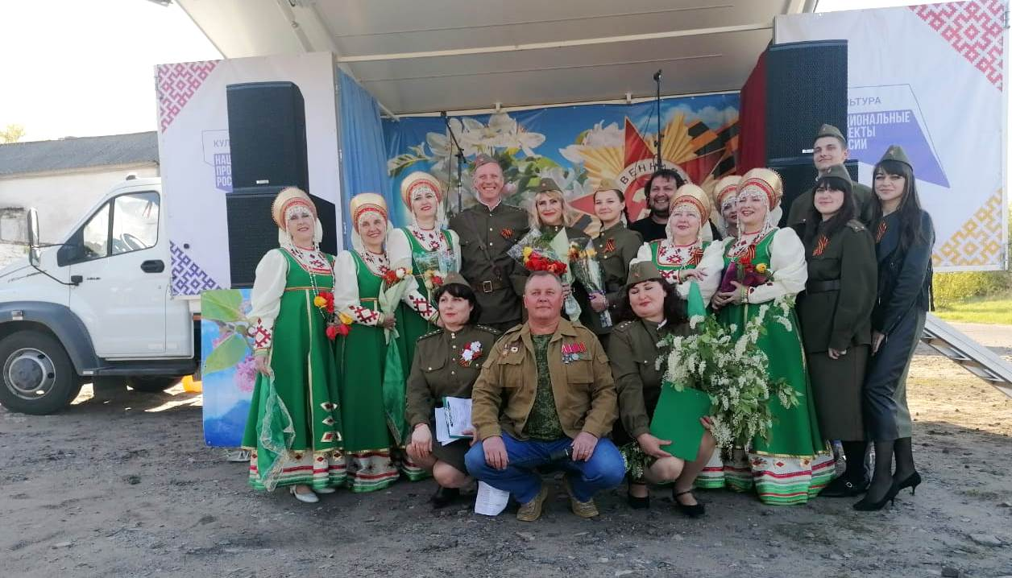
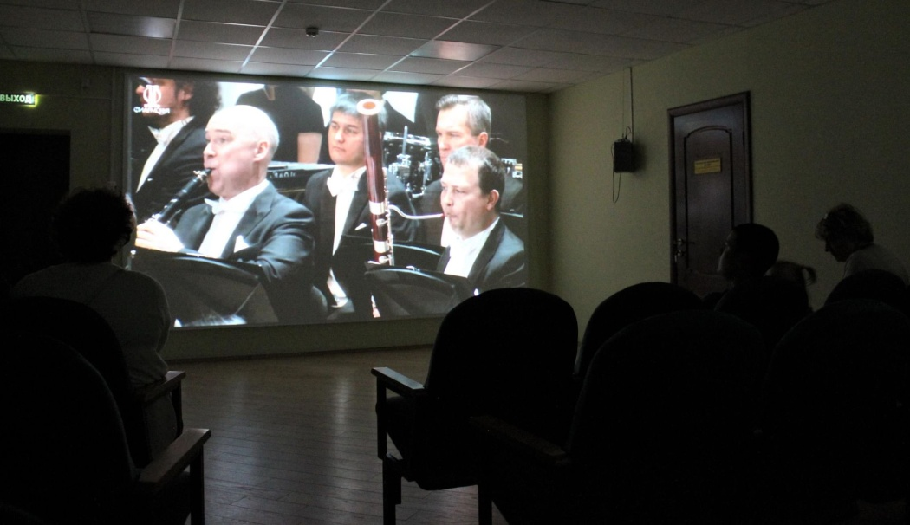
Культура
Федеральная программа
«Культурная среда»
Новохопёрским автоклубом в течение 2021 года осуществлено 108 выездов в 23 населенных пункта и проведено 140 тематических мероприятий. Охват населения составил более четырех тысяч человек, что на 1,2 % больше, чем в предыдущем году.
Федеральная программа
«Цифровая культура»
В Виртуальном концертном зале краеведческого музея в 2021 году проведена 21 трансляция, которую посмотрело 630 человек, что на 1,3 % выше показателя 2020 года.

Slide 31
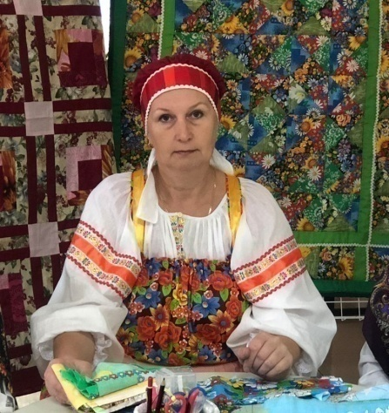
Культура
В 2021 году проект «Школа-филармония», разработанный МКУ ДО «Новохопёрская детская школа искусств», получил поддержку Губернаторского рождественского фонда в размере 804 тыс.рублей на покупку звукового оборудования, народных инструментов и сценических костюмов для обучающихся.
В 2021 году Новохопёрский краеведческий музей вошёл в Воронежскую ассамблею петровских музеев, чья история напрямую связана с российским императором Петром Великим.
Мастеру декоративно-прикладного творчества Трушечкиной Елене Анатольевне присвоено почётное звание «Народный мастер Воронежской области».
В рамках программных мероприятий по подготовке к 150-летию со дня рождения С.В. Рахманинова в с.Красном дан старт реализации проекта «Благоустройство территории, прилегающей к МКУ КСК «Звездный». Сметная стоимость проекта - 6,8 млн.руб.

Slide 32
Развитие гражданского общества
.
В районе осуществляют деятельность
3 общественные организации,
12 религиозных организаций,
1 автономная некоммерческая организация,
4 профессиональных союза по защите прав работников,
2 казачьих общества, внесенные в реестр,
30 ТОС,
а также иные общественные объединения, волонтерские, молодежные организации, клубы по интересам, не зарегистрированные в форме юридического лица.
За 2021 год привлечено в район из областного бюджета 8,2 млн. руб. и 3,3 млн. руб. – за счет софинансирования.
Проекты реализованы по различным направлениям:
обустройство детских и спортивных площадок – 7,
благоустройство скверов или мест отдыха – 6,
ремонт уличной системы освещения – 3,
ремонт дорог – 2,
ремонт системы водоснабжения – 3,
обустройство кладбищ – 3,
установка въездных знаков – 2,
ремонт памятников или обелисков – 1.
За период с 2017 года ТОСы района выиграли
68 грантов (6-й рейтинг в области) на сумму
более 18,4 млн. руб.

Slide 33
Социальная поддержка граждан
За 2019-2021 годы 83 молодым семьям выданы свидетельства о праве на получение социальной выплаты на приобретение или строительство жилья на общую сумму более 32,8 млн. руб., в т.ч. за счёт средств местного бюджета - 6,2 млн. руб. На начало 2022 года в очереди стоит 34 семьи, из них 19 семей получили социальную выплату в 2022 году.
С 2008 года многодетным семьям предоставлены в собственность 41 земельный участок.
В районе действует муниципальная программа, в соответствии с которой на первом этапе прибывшему врачу компенсируются расходы по найму жилья. Затем по истечению 6 месяцев, при наличии положительных отзывов о его квалификации, предоставляется возможность получить социальную выплату на приобретение жилья в собственность при условии подписания им обязательства отработать в медучреждении не менее 7 лет. Размер социальной выплаты зависит от квалификации врача и состава его семьи и может достигать 3 млн. рублей.
В 2020 году субсидия на покупку жилья предоставлена одной семье медиков, в 2021 году одному врачу компенсировались расходы по найму жилья.
В 2021 году в аренду предоставлена квартира одному работнику культуры – педагогу детской школы искусств.

Slide 34
Эффективность системы муниципального управления
По результатам эффективности деятельности органов местного самоуправления городских округов и муниципальных районов Воронежской области по итогам 2020 года (федеральные показатели) Новохопёрский муниципальный район занимает третье место в рейтинге.
По результатам оценки эффективности развития муниципальных районов и Борисоглебского городского округа Воронежской области по итогам 2020 года (региональные показатели) в своей группе Новохопёрский муниципальный район занимает седьмое место в рейтинге.
В 2021 году Новохопёрский район стал финалистом всероссийского конкурса «Проектный Олимп», заняв 3 место.

Slide 35
Общественно-политическая жизнь
ПРАЙМЕРИЗ В ВОРОНЕЖСКУЮ ОБЛАСТНУЮ ДУМУ
Новохопёрский район находится в тройке районов области, показавших наилучший результат
ГОЛОСОВАНИЕ ЗА КОНСТИТУЦИЮ РФ
Новохопёрский район занимает 10 место в рейтинге районов области по явке и 7 место - по выразившим поддержку внесения изменений в Конституцию РФ
ВЫБОРЫ В ВОРОНЕЖСКУЮ ОБЛАСТНУЮ ДУМУ
Новохопёрский район находится в тройке лидеров по области, показавших наилучший результат
2020 ГОД
ВЫБОРЫ В ГОСУДАРСТВЕННУЮ ДУМУ
Новохопёрский район находится в тройке лидеров по области, показавших наилучший результат
2021 ГОД

Slide 36
Задачи
- продолжение усиленной работы по решению вопросов по предоставлению жителям качественного водообеспечения и водоотведения. В этой части важен контроль за проведением работ в городском поселении – г. Новохопёрск, Коленовском сельском поселении, по присоединению водосетей р.п. Елань-Коленовского к водозабору в с. Елань-Колено. Необходимо активно готовить документацию на вхождение в государственные программы по данному направлению и в других поселениях района;
- продолжение работ в дорожно-ремонтной сфере в отношении как дорог местного значения, так и областных;
- доведение показателя уровня качественного уличного освещения в целом до 100%;
- координирование работ по догазификации домовладений;
- контроль за строительством новой школы, а также проведение ремонта социальных объектов – школ, детсадов, домов культуры, их оснащение необходимым оборудованием и мебелью;

Slide 37
Задачи
- проектирование физкультурно-оздоровительного комплекса в с. Елань-Колено;
строительство учебно-тренировочного катка в р.п. Елань-Коленовском;
строительство детской поликлиники в г. Новохопёрске;
- продолжение работ по благоустройству общественных территорий, да и решение многих других вопросов, направленных на улучшение комфортности жизни жителей района;
развитие туристического направления в районе.

Slide 38
БЛАГОДАРЮ ЗА ВНИМАНИЕ!

